Slide 1
Machine Learning, Big Data
Notes:
Az előadás

Slide 2
Big data
HDInsight
PowerBI
Cortana Analytics Suite
Gépi tanulás
Gépi tanulás alapok
Azure ML
Notes:
A „big data” nem jelent többet, mint óriási adatbázisokat. A lecke során áttekintjük azt a korszerű eszköztárat ami lehetővé teszi az adatokkal való bánást, az elemzésüket és következtetések levonását.
Sajnos, az ezek mögött álló technológiák, illetve néha a matematika önmagukban teljes kurzusokat tennének ki, így nem célunk a technológiák mélyre menő ismertetése, inkább csak magas szintű áttekintést adunk, az egyes metodológiák alapgondolatait és alapfogalmait mutatjuk be.
Ha még korábban nem volt tapasztalatunk ilyen rendszerekkel, az előadás előkészületeként a kapcsolódó gyakorlatot is érdemes végigcsinálni

Slide 3
Big data
Notes:
… de mindenek előtt pontosítsuk kicsit a „big data” fogalmát….

Slide 4

Netflix díj (2006-2009)
Netflix: online filmkölcsönző szolgáltatás
Feladat:
Megjósolni, hogy egy felhasználó hogyan értékelne filmeket
A filmek és a felhasználók azonosítói és a múltbeli értékelések állnak rendelkezésre, semmi más (címek, felhasználói adatok, stb.)
17.000 film, 480.000 felhasználó, 100.000.000 értékelés
Első díj: 1.000.000 $
A győztes algoritmus az esetek 85%-ában pontos döntést hozott
Notes:
A győztes csapat 10%-ot vert a Netflix akkori algoritmusára…
Képzeljük el, mire lett volna képes az algoritmus, ha a felhasználók profiladatai, vagy a filmek jellemzői is rendelkezésre álltak volna!
A fenti példa csak egy a sok közül. Mindenki találkozott már a jelenséggel, amikor:
A Youtube pontosan azokat a számokat ajánlja a hatalmas választékából, amik őt érdeklik
A Google egy elírt és rosszul megfogalmazott kérdésre pontosan azt a találatot adja első helyen, amire kíváncsiak vagyunk
A Facebook hírek között mindig van olyan ami érdekesnek tűnik…
A verseny a számítógépes adatelemzés egy új korszakának egyik kilométerköve….
Forrás:
http://www.netflixprize.com/
Az előadás során gyakorlatilag abba nyerünk betekintést, hogyan lehet a korszerű felhőszolgáltatásokra építve összerakni egy ilyen megoldást

Slide 5
Az elmúlt évek trendjei
Egyre több eszköz
Közösségi hálók
Olcsó tárhely
>5.5 milliárd ( a világ lakosságának több, mint 70%-a)
Az elmúlt 30 évben hárommilliomod részére csökkentek a tárolási költségek
Több, mint 2 milliárd felhasználó
Webes forgalom
Szenzorhálózatok
Olcsó számítási
erőforrás
2010 - 130 Exabyte (10¹⁸)
2015 - 1.6 ZettaByte (10²¹)
Több, mint 10 milliárd eszköz
1980 - 10 MIPS/$
2005 - 10M MIPS/$
Notes:
Röviden összefoglalva: rengeteg adatunk van, amit mind feldolgozni, mind tárolni nagyságrendekkel olcsóbb lett. Ezek a trendek az elemző szoftverek új generációjának megjelenését tették lehetővé

Slide 6
Honnan jön ez a sok adat?
Internet of things
Közösségi adatok
Exabyte
(10E18)
Szenzorok / RFID / Eszközök
Wiki/Blog
Streamek
Audio / Video
WEB 2.0
Mobil
naplófájlok
Petabyte
(10E15)
Reklámok
eCommerce
Kollaboráció
GPS koordináták
Méret
ERP / CRM
Digitális marketing
Adatpiaci feedek
Terabyte
(10E12)
Keresőoptimalizálás
Kormányzati feedek
Kifizetendők
Szerződések
Fizetések
Üzletek
Webes logok
Időjárás
Gigabyte
(10E9)
Raktár
Sales folyamatok
Javasló rendszerek
Kép/szöveg
Sebesség – változékonyság - változatosság
ERP / CRM
WEB 2.0
Internet of things
Storage/GB
1980
190,000$
1990
9,000$
2000
15$
2010
0.07$
Notes:
Nem csak arról van szó, hogy egyre több az adat, hanem arról is, hogy egyre gyorsabban változik és egyre kevésbé kötött a struktúrája
A sebesség SLA problémákat is felvet! (nem állíthatjuk le a közösségi hálók adatkibocsájtását amíg megjavítjuk a rendszerünket)
Változatosság = Sokféle adat. Változékonyság = változik az adat struktúrája

Slide 7
Új igények: kollektív intelligencia, prediktív analízis
Élő adatfolyam, keresés
Milyen a közösségi megítélése a termékemnek?
Hogyan tudom jobban megjósolni a jövőbeli trendeket?
Közösségi analízis
Haladó analitika
Hogyan optimalizáljam a szolgáltatásomat minták alapján (időjárás, közlekedés)? Hogyan fejlesszek javaslati rendszereket?
Notes:
És ahogy finomodnak az elemző eszközeink, úgy válnak egyre komplexebbé a kérdések is.
Az alábbi egy érdekes történet, ahol emberek egy csoportja ugyan nem, de a döntéseikből algoritmikusan kialakított eredmény megjósolt egy valószínűtlen kimenetelt.
https://news.slashdot.org/story/16/05/10/0130206/swarm-ai-correctly-predicts-kentucky-derby-superfecta-turns-20-into-11000

Slide 8
Új igények: hagyományos e-commerce
Adatok
Új felhasználók tárhelye
Új vásárlás
Új termék
Adatvagyon
Adatközpont
ETL Valamennyi hasznos adat
Naplók
Fölösleges adat
Notes:
Értelemszerűen az ilyen típusú elemzések egyik nagy haszonélvezője a kereskedelem tud lenni. Itt hagyományosan a mindennapi üzem során begyűjtött adatok egy nagy része eleve a lomtárnak készült, s csak egy szűkebb adathalmaz került megtartásra. Ez a szűkebb adathalmaz egyrészt a nyers adatok (naplók, tranzakciós adatok, készletadatok stb.) egy részhalmaza, másrészt az összes nyers adatból képzett különböző számított információ, melyek értékesek lehetnek az üzlet számára. ➔ ezek alkotják az adatvagyont
Nehéz azonban megmondani, hogy mely adatok lesznek valóban értékesek az üzletnek közép, vagy hosszútávon. Az eldobott adatok ilyen módon mind potenciális elszalasztott üzleti lehetőségeket jelenthetnek.
http://www.dummies.com/how-to/content/data-warehousing-what-is-a-data-asset.html

Slide 9
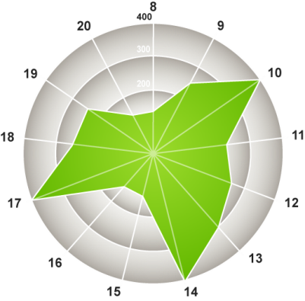
Új igények: modern e-commerce
Adatok
Új felhasználók tárhelye
Új vásárlás
Új termék
Naplók
Adattárház
Nyers adat
Mindent eltárolunk
Naplók
Mennyivel növekszik az érdeklődés adott termékek iránt, ha futnak reklámjaink a TV-ben?
Nyers adat
Mindent eltárolunk
Notes:
A mai rendszerek lehetőséget kínálnak már arra, hogy a beérkező információk minden kis részletét hosszútávon tároljuk, megvizsgáljuk, kiértékeljük, s a kinyert következtetéseinket visszavezessük üzleti döntéseinkbe (pl. milyen termékeket ajánlunk adott típusú vásárlónak)

Slide 10
Big data
Extrém nagy adathalmazok, melyek számítástechnikai eszközökkel elemezhetők a minták, trendek, kapcsolatok felfedezése érdekében, melyek sok esetben emberi interakciókhoz kötődnek.
Notes:
Hogy mi számít extrém nagynak az relatív. A Netflix díj adatbázisa 700MB körül volt (rendkívül alacsony komplexitás mellett). De a mai adatbázisok már több nagyságrenddel feljebb szoktak lenni.

Slide 11

HDInsight
Hadoop, MapReduce
Notes:
Az Azure HDInsight nem lesz más, mint egy nyílt forráskódú, elosztott adatfeldolgozó keretrendszer (a Hadoop) Azure alapú megvalósítása. A fejezetben először áttekintjük a Hadoop és a MapReduce algoritmikus hátterét, majd kitérünk HDInsight-ra és a kapcsolódó szoftveres megoldásokra.

Slide 12
Apache Hadoop
Nyílt forráskódú (Google kutatóinak munkájára épül)
Elosztott adattárolás (HDFS)
Elosztott feldolgozás (MapReduce)
A rendszert olcsó, magasabb meghibásodási rátájú hardverekre tervezték ➔ keretrendszer kezeli a hibákat
Notes:
A Hadoop algoritmus lényege, hogy a feldolgozandó adatokat szétosztja a feldolgozó egységek ( = fürtök = cluster-ek) között, majd a feldolgozás azon feladatait rendeli a fürtökhöz, melyet a lokális adatok ismeretében hatékonyan el tud végezni.
A Hadoop algoritmus ilyen módon szakít a klasszikus, szuperszámítógép alapú megközelítéssel, ahogy egy nagy átbocsátóképességű közös tárnak kell kiszolgálnia az összes feldolgozó egységet.
Az ilyen elvek mentén elkészített algoritmusok gyakorlatilag korlátlanul skálázhatóak vízszintesen, így kiválóan alkalmasak nagy adatmennyiség feldolgozására
Az algoritmus pontos alapelveinek megismerésében a Google mérnökök eredeti publikációja sokat segíthet:
http://static.googleusercontent.com/media/research.google.com/en//archive/mapreduce-osdi04.pdf

Slide 13
Hadoop Evolúció
Sentry
Tez
Parquet
YARN
Spark
Impala
Solr
Kafka
Flume
Bigtop
Oozie
MRUnit
Hcatalog
Sqoop
Whirr
Avro
Hive
Pig
Mahout
Hbase
ZooKeeper
Core Hadoop
2012
Spark
Impala
Solr
Kafka
Flume
Bigtop
Oozie
MRUnit
Hcatalog
Sqoop
Whirr
Avro
Hive
Pig
Mahout
Hbase
ZooKeeper
Core Hadoop
2011
Flume
Bigtop
Oozie
MRUnit
Hcatalog
Sqoop
Whirr
Avro
Hive
Pig
Mahout
Hbase
ZooKeeper
Core Hadoop
2010
Sqoop
Whirr
Avro
Hive
Pig
Mahout
Hbase
ZooKeeper
Core Hadoop
2009
Hive
Pig
Mahout
Hbase
ZooKeeper
Core Hadoop
2008
2006
Hbase
ZooKeeper
Core Hadoop
Core Hadoop
HDFS, MR
Notes:
Bár a rendszer eredetileg a Google belső használatú, levédett megoldása volt az elosztott adatfeldolgozáshoz, a 2004-től megjelenő publikációkkal kezdve fokozatosan átkerült a nyílt forráskódú tartományba. Innentől kezdve rengeteg további szereplő szállt be a fejlesztésébe, így mára a Haddoop már nem csak az alaptechnológiát jelenti, hanem egy komplex, jelentős momentummal rendelkező alaptechnológiára épülő ökoszisztémát is.

Slide 14
Hadoop Distributed File System (HDFS)
Elosztott adattárolásra optimalizált rendszer
Hibatűrő
több százezer hardver közt mindig lehet hiba
Folyamatos adatolvasásra optimalizált
random access helyett
Nagy adatmennyiség
akár terrabájtos méretű fájlok
Egyszerű koherencia
nincs utólagos módosítás
nincs hozzáfűzés
Szerver
Szerver
Fájl
Szerver
Szerver
Notes:
A Hadoop feldolgozás első része, hogy az adatokat valamilyen rendszer szerint feldaraboljuk és szétosztjuk a szervereink közt
Az adat tárolása HDFS-ben történik, ami kifejezetten a nagymennyiségű (és méretű) információ tárolására és elérésére optimalizált rendszer
Az adattárolás költségének leszorítása érdekében olcsóbb hardvereket alkalmazunk és inkább kezeljük automatizáltan a meghibásodásokat
Ez nem egy hagyományos fájlrendszer, ami azt feltételezi, hogy bármely fájl, bármely részét bármikor olvashatják, vagy írhatják. Helyette kifejezetten arra optimalizál, hogy a fájlokat egyszer létrehozzák, majd általában elejétől végéig végigolvasva fogják a tartalmát kiolvasni
https://hadoop.apache.org/docs/r1.2.1/hdfs_design.html

Slide 15

Hogyan működik?
A feldolgozó kód megy az adat mellé
RUNTIME
Kód
// Map Reduce function in JavaScript
var map = function (key, value, context) {
var words = value.split(/[^a-zA-Z]/);
for (var i = 0; i < words.length; i++) {
if (words[i] !== "")
context.write(words[i].toLowerCase(),
1);}
}};
var reduce = function (key, values, context) {
var sum = 0;
while (values.hasNext()) {
sum += parseInt(values.next());
}
context.write(key, sum);
};
Szerver
Szerver
Szerver
Szerver
Notes:
A tárolt nagy adatmennyiség magával vonja, hogy amennyiben az adatokból valamilyen információt szeretnénk leszűrni, „olcsóbb” az adathoz „mozgatni” az algoritmust, mint az adatot az algoritmust végrehajtó gépre

Slide 16
MapReduce folyamat
A MapReduce felbontja az input halmazt darabokra, amiket Map jobok párhuzamosan kezdenek el feldolgozni
A keretrendszer rendezi a Map jobok kimenetét, majd ezt a Reduce joboknak tovább adja
A keretrendszer végzi a jobok ütemezését, monitorozását, újraindítását (ha kell)
Input tartomány
Input tartomány
Input tartomány
Map
Map
Map
Köztes tartomány
Köztes tartomány
Köztes tartomány
Reduce
Reduce
Reduce
Köztes tartomány
Reduce
Kimeneti tartomány

Slide 17

Példa: szavazás
$$Σ$$
Map
Shuffle
Reduce
Notes:
Ezt az analógiát mutatjuk be, vagyis egy szavazást, ahol több választókörzetben ugyanannak a 3 jelöltnek valamelyikére lehet szavazni.
https://youtu.be/fHWXRxB3UqU?t=103
A szavazáson a map függvény minden szavazólapot leképez egy értékre, például a jelölt sorszámára. Mindezt erősen párhuzamosítva, pl. választókörzetekre bontva.
A shuffle fázist korábban nem nevesítettük, ez ugyanis egy automatizált lépés és egyben az algoritmus szíve. Itt a keretrendszer összegyűjti és rendezi az eredményeket.
A rendezett eredményhalmazon a reduce az eredményeket egy szűkebb adatkörre képzi le, például jelöltenként megszámolja a szavazatok számát, így előáll az összegzett eredmény

Slide 18
Azure + Hadoop = HDInsight
Az Azure HDInsight Apache Hadoop fürtöket telepít és felügyel a felhőben. Biztosítja a szoftveres keretrendszert „big data” feldolgozásokhoz, analízisekhez és jelentésekhez. A HDInsight a Hortonworks Data Platform Hadoop disztribúciót használja.
Notes:
A HDInsight egy komplett Hadoop keretrendszer, Azure alapú infrastruktúra fölött

Slide 19
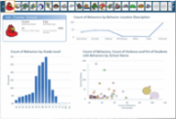

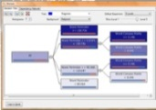
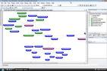
Microsoft Big Data
Végfelhasználói eszközök
Power View
Excel PowerPivot
Excel PowerQuery
Predictive Analytics
Embedded BI
BI PLATFORM
SSAS
SSRS
Microsoft PDW
Konnektorok
HDInsight Service
Hadoop Windows Server alatt
Adatok
Szenzorok
Eszközök
Botok
Crawlerek
ERP
CRM
LOB
Notes:
A HD Insight szolgáltatásai általában egy nagyobb feldolgozási sor részeként működnek
BI: Business Intelligence
PDW: Parallel Data Warehouse
SSAS: Sql Server Analysis Services
SSRS: Sql Server Reporting Services
ERP: Enterprise Resource Planning
CRM: Customer Relationship Management
LOB: Line of Business

Slide 20
Hadoop elosztott architektúra
Task tracker
Task tracker
MapReduce szint
Job tracker
Név csomópont
HDFS szint
Adat csomópont
Adat csomópont
Notes:
Speaking Points:
A MapReduce egy programozási keretrendszer, aminek az elemei hasonlítanak a párhuzamos programozás primitívjeire
A Hadoop File System (HDFS) gondoskodik fájl rendszer szinten a redundanciáról és a megbízhatóságról

Slide 21
HDInsight programozása
Existing Ecosystem
Hive, Pig, Mahout, Cascading, Scalding, Scoobi, Pegasus…
C#, F# Map/Reduce, LINQ to Hive, .NET SDK-k
.NET
JavaScript Map/Reduce, böngészőben hostolt konzol, Node.js SDK-k
JavaScript
DevOps / IT Pro
PowerShell, Cross Platform CLI eszközök

Slide 22
HDInsight ökoszisztéma
Batch
Map/ reduce
Script
Pig
SQL
Hive HCatalog
NoSQL
HBase
Stream
Storm
Egyéb
Mahout Oozie
C:/
</>
YARN erőforrás manager
Hadoop distributed file system (HDFS)
Notes:
A Hadoop (s ennek megfelelően a HD Insight) nem csupán a HDFS és MapReduce folyamatokból áll, hanem számos ezekre épülő, illetve ezeket kiegészítő szoftver vált a rendszer részévé az elmúlt 10 év során.

Slide 23

Hive
A Hadoop adattárház-rendszere
Az adatok kötött sémában vannak (de nem relációs adatbázis)
Az adatok kezelésére egy SQL-szerű nyelvet nyújt
Saját szkriptnyelv: HiveQL
INSERT OVERWRITE TABLE user_active
SELECT user.*
FROM user
WHERE user.active = 1;
Notes:
A hive gyakorlatilag egy adattárház rendszer, ami Hadoop fölött fut. Az adatok adattáblákban vannak tárolva, melyek sémálya (oszlopainak neve, sorrendje, típusa) kötött. Az eszköz különlegessége SQL szerű nyelven tudunk lekérdezéseket megfogalmazni, melyeket a HIVE automatikusan lefordít map és reduce lépésekre a hatékony végrehajtás érdekében.
Három érdekesség:
Ez nem egy relációs séma, nem kényszeríti ki például az idegen kulcsok helyességét, így OLTP célokra nem használható. (https://en.wikipedia.org/wiki/Online_transaction_processing)
A lekérdezések eredményei mindig egy adattáblába kerülnek, ezt demonstrálja a példa lekérdezés első sora
A lekérdezések képesek mintavételezésre is, vagyis hogy bizonyos statisztikákhoz az összes adatnak csak egy arányosan elosztott részhalmazát veszik figyelembe
A lekérdező nyelvről:
https://cwiki.apache.org/confluence/display/Hive/Tutorial
Forrás:
https://hive.apache.org/

Slide 24

Pig
Magasszintű szkriptnyelv a Hadoophoz
A Pig szkriptekből MapReduce jobok lesznek
A Pig értelmező végez optimalizálásokat is
Sok népszerű programozási nyelvvel jól integrálható
Notes:
A pig egy alternatív megoldás a lekérdezések megvalósítására. A pig egy magas szintű, egyedi elemekkel is bővíthető szkriptnyelv, illetve egy kapcsolódó platform, mely ezt a szkriptnyelvet képes erősen párhuzamosítva a Hadoop infrastruktúrát kihasználva végrehajtani. Praktikus választás, ha a HIVE lekérdezéseinél komplexebb műveleteket szeretnénk végrehajtani
Részletek:
http://pig.apache.org/

Slide 25

Pig
batting = load 'Batting.csv' using PigStorage(',');
raw_runs = FILTER batting BY $1>0;
runs = FOREACH raw_runs GENERATE $0 as playerID, $1 as year, $8 as runs;
grp_data = GROUP runs by (year);
max_runs = FOREACH grp_data GENERATE group as grp,MAX(runs.runs) as max_runs;
join_max_run = JOIN max_runs by ($0, max_runs), runs by (year,runs);
join_data = FOREACH join_max_run GENERATE $0 as year, $2 as playerID, $1 as runs;
DUMP join_data;
Notes:
A fenti példa egy egyszerű Pig scriptet mutat be, mely különböző feladatokat végez el:
Adatok betöltése
Adatok szűrése
Konkrét adatok lekérdezése
Adatok csoportosítása
Csoportosított adatokon számítás
Adatok összekötése
A forrásadatok, vagy a szkriptműveletek konkrét ismerete nélkül is könnyű elképzelni, hogy mi történik. A háttérben a végrehajtó rendszer az utasításokat erősen párhuzamosítva, a Hadoop infrastruktúrát kihasználva hajtja végre
Forrás:
http://hortonworks.com/hadoop-tutorial/how-to-process-data-with-apache-pig/

Slide 26

Sqoop
A Sqoop célja, hogy gyorsan tudjunk adatokat mozgatni Hadoop fürtök és egyéb adattárolási módszerek (tipikusan relációs adatbázisok) között
Céges adatközpont
DocumentDb
Relációs DB
!
Command
HDFS/HBase/ Hive
Map task
HDFS/ Hive
Sqoop
Hadoop
sqoop import
--query 'SELECT a.*, b.* FROM a JOIN b on (a.id == b.id) WHERE $CONDITIONS'
--split-by a.id --target-dir /user/foo/joinresults
Notes:
A Sqoop egy parancssori eszköz, mely felolvassa a létező tábláink adatait, és (erősen párhuzamosított módon) áttölti őket HDFS fájlokba. A fájlok formátuma lehet szöveges (pl. CSV), bináris, vagy Avro (utóbbi egy jól tömörítő adatkódolási eljárás)
A példaparancs egy összetettebb betöltés, mely egy SQL lekérdezés eredményét tölti át a /user/foo/joinresults fájlba
Részletek:
http://sqoop.apache.org/

Slide 27
Oozie workflow motor
A Hadoop saját workflow ütemező megoldása
Adatok frissítése adott időközönként
Jobok indítása adott időközönként
Exportálás
Start
Action
Central flow
Action
Action
Action
End
Notes:
http://oozie.apache.org/

Slide 28
Cortana Analytics Suite

Slide 29
Adatok, döntések, végrehajtás
Adat
Javaslat
Mit tegyek?
Döntés
Végrehajtás
Döntés automatizálás
Döntéstámogatás
Jóslás
Mi fog történni?
Interaktív dashboardok
Miért történt?
Statikus jelentések
Mi történt?
Manuális folyamat
Érték
Notes:
Az eddigieket jól összefoglalja ez az ábra (HDInsight, Power BI célja, érdemes visszautalni az IoT előadásokra). Az adatok megvannak, de a cél az, hogy az adatokból értékes információt nyerjünk ki, ami segít jó üzleti döntéseket hozni.
Ha csak azt látjuk, hogy mi történt, az általában nem elég segítség, hogy jó döntéseket hozzunk később, hiszen nincsenek meg az összefüggések.
Ha tudjuk, mi miért történt, akkor mát könnyebb döntéseket hozni, de mindig probléma az, hogy a korábbi szituációt és a jelenlegi szituációt felismerjük, összekapcsoljuk és azonosítsuk – hogy mintát találjunk a korábbi és a mostani helyzet között.
Ha az adatokból tudunk jósolni, akkor már sokkal könnyebb dönteni, hiszen tudom, hogy mi fog történni.
Az ideális persze az, hogy ha nem csak azt tudom, hogy mi fog történni, hanem hogyan tudom elérni azt, hogy ez biztosan így legyen vagy éppen ne így legyen. Ha ezt meg tudjuk csinálni, akkor lényegében a teljes döntési folyamatot automatizáltuk.

Slide 30


Slide 31







Cortana Analytics Suite
Információ menedzsment
Big Data tárak
Gépi tanulás és analitika
Dashboardok
Üzleti alkalmazások
Power BI
Azure
Data Factory
Azure
Machine Learning
Personal Digital Assistant
Azure
Data Lake store
Cortana
Azure Data Lake analytics service
Emberek
Egyéb alkalmazások
Azure
Data Catalog
Felismerési feladatok
Azure HDInsight
(Hadoop and Spark)
Arcfelismerés
Azure
SQL Data Warehouse
Beszéld, szöveg
Azure
Event Hub
Azure
Stream Analytics
Üzleti igények
Szenzorok és eszközök
Javaslatok,
előrejelzések
Automatizált rendszerek
Adat
Intelligencia
Végrehajtás
Notes:
End-to-end megoldást biztosít a döntések kinyerésére, végrehajtásának segítésére.
Adatok importálhatunk külső adatforrásból (Data Factory és Data Catalog lesz még, Event Hub az IoT előadáson volt).
Az importált adatokat big data társzolgáltatásokban tudjuk tárolni.
Utána az adatokat analizálhatjuk (HDSinsight, Machinel Learning már volt, Stream Analytics az IoT előadáson volt Data Lake majd lesz még).
Az eredményeket pedig meg tudjuk jeleníteni pl.: Power BI eszközökkel, vagy éppen tudjuk integárlni a Cortanaba, amin keresztül egy ismerős, jól használható interfészen keresztül a döntési információk elérhetővé válnak az emberek számára.

Slide 32
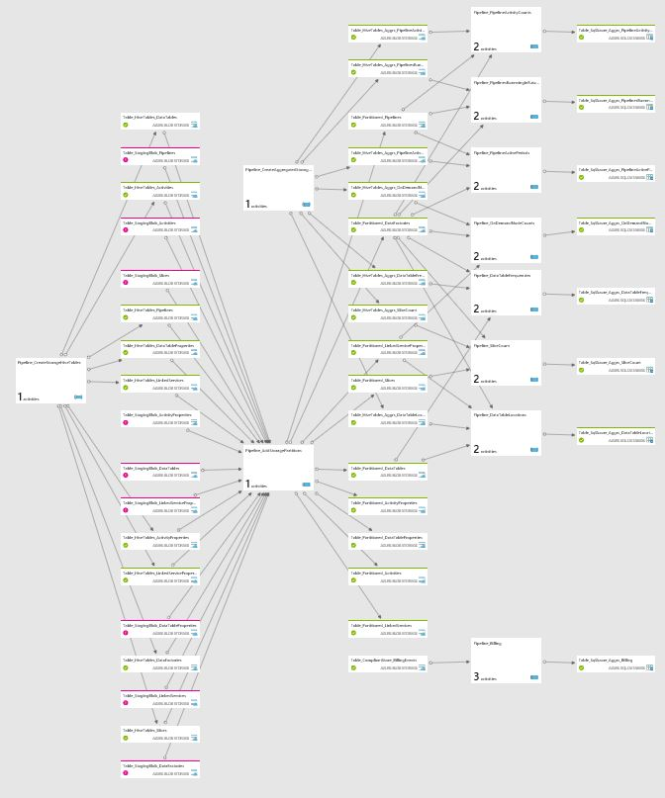

Azure Data Factory
Azure Data Factory
Adatszolgáltatások menedzselése
Adatmozgatás, -importálás, feldolgozás segítését megcélzó, menedzslet szolgáltatás („ETL a felhőben”).
Relációs és nem relációs adatokat tudunk begyűjteni felhőből vagy helyi tárházakból.
Minden bejövő adatforrást egy helyen tudunk kezelni.
Power BI publikáció
No SQL
Blob
MapReduce
BI & analytics
VM
Hive
Megbízható adat
DB
Pig
C#
Tárolt eljárások
Azure Machine Learning

Slide 33
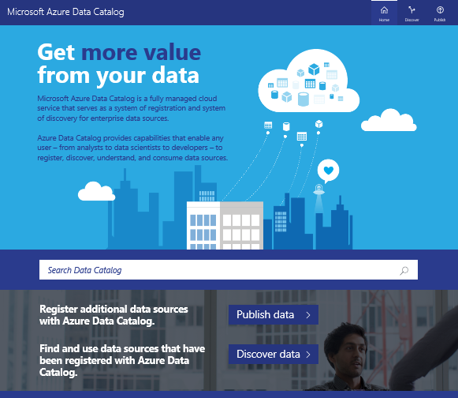
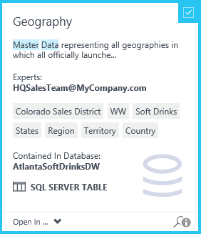
Azure Data Catalog
Azure Data Catalog
Cégszintű, önkiszolgáló adatforrás regiszter
Mataadat tár, amely segít a felhasználóknak beregisztrálni, kibővíteni, megérteni, megtalálni, és feldolgozni adatforrásokat
Adatforrásokat és nem adatokat tárol
Strukturált, nem strukturált, helyi vagy felhős adatforrás
Publikáció, feldolgozás tetszőleges eszközzel
Az IT részleg továbbra is tud monitorozni, felügyelni, de a felhasználók nagyobb szabadságot kapnak.

Slide 34

Azure Data Lake Store
Különösen nagy méretű big data feladatoknak
Hadoop alapú
Masszív áteresztőképesség
Enterprise Ready
Hadoop File System compatible with HDFS™
HDInsight, Revolution R, Hortonworks, Cloudera integráció
YARN alapú menedzsment
Petabájt méretű fájlok
Nincs semmilyen méretlimit
AAD alapú hozzáférésszabályozás
Adatmenedzsment
Eszközök
Közösségi
LOB appok
Video
Eszközök
LOB appok
Közösségi
Web
Szenzorok
Szenzorok
Video
Relációs
Web
Clickstream
Relációs
Clickstream

Slide 35
Azure Data Lake Analytics Service
Elosztott analízisszolgáltatás
Apache Yarn alapú
Dinamikus skálázás
Lekérdezésenként fizetünk
Azure AD integráció
U-SQL
Azure-ban futó architektúra
Notes:
U-SQL: C# és SQL hibrid, kifejezetten a Data Lake Analytics Szolgáltatáshoz kifejlesztve
Pl.:
@t = EXTRACT date string , time string , author string , tweet string FROM "/input/MyTwitterHistory.csv" USING Extractors.Csv(); @res = SELECT author , COUNT(*) AS tweetcount FROM @t GROUP BY author; OUTPUT @res TO "/output/MyTwitterAnalysis.csv" ORDER BY tweetcount DESC USING Outputters.Csv();

Slide 36



Azure SQL Data Warehouse Service
Relációs data warehouse-as-a-service szolgáltatás, teljesen felügyelt
Petabájtos adatméretek könnyű kezelés
Elasztikus adattárház
Elasztikus skálázás
Piacvezező ár és teljesítmény
Felhőalapú
Azure
Azure
Könnyen telepíthető
Azure ML, Power BI & ADF integráció
Enterprise-ready
Petabájtnyi adatok
Masszívan párhuzamos feldolgozás
Relációs és nem relációs lekérdezések
Saas
Egyszerű számlázás
Azért fizetünk, amit használunk
Adattárház egyszerű migrálása a felhőbe
Azure
Office 365
Office 365
Publikus felhő

Slide 37



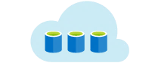
Példa-architektúra
Adat-és eseményforrások
Fogadás
Transzformálás
Hosszú távú tárolás
Analitikai
Vizualizáció & döntés
IoT, Mobile eszközök stb.
Azure Data Factory
Azure Data Lake
Power BI
Azure Machine Learning
(Fraud detection etc.)
Event Hub
HDInsight
Web logok
Web dashboardok
Azure SQL DB
Közösségi adat
Stream Analytics
Mobileszközök
Azure SQL DW

Slide 38
Mire jó ez?
Például
Sales és marketing
Pénzügy és kockázat
Vásárlók
Munkaerő
Vásárlók szerzése
Csalásdetektálás
Vásárlók követése
Teljesítménybérezés
Akciók, leárazások
Hitelkártya kockázati becslések
Személyes ajánlatok
Működési hatékonyság
Hűségprogramok
Termékjavaslatok
Okos épületek
Célzott marketing
Karbantartási munkálatok előrejelzése

Slide 39
Power BI
Notes:
Az előadás végén, ha marad időnk, megemlíthetjük a PowerBI-t, mely egy általános felhőalaú adatmegjelenítő megoldás. A szolgáltatás képességeit csak nagy vonalakban mutatjuk be, a részletek itt olvashatóak:
https://powerbi.microsoft.com/en-us/guided-learning/

Slide 40
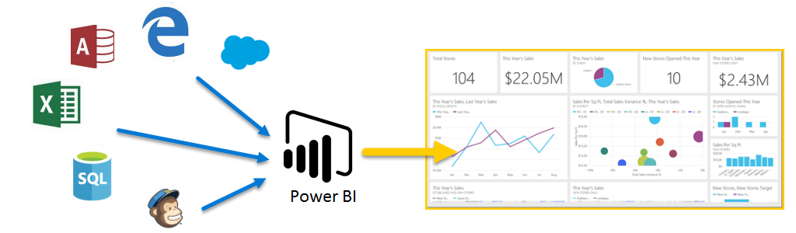
Power BI
Jelentéskészítő és adatvizualizáló eszköz
Notes:
A PowerBI egy általános adatvizualizációs eszköz (SaaS), mely képes heterogén adatforrások feldolgozására. Az eszköz Azure előfizetéssel vehető igénybe, és lehetővé teszi, hogy külső adatforrásokra épülve azok adataihoz különböző vizualizációkat definiáljunk, melyeket ezt követően mások számára is elérhetővé tehetünk. A végfelhasználók különböző eszközökkel (böngésző, mobiltelefon) elérhetik a velük megosztott vizualizációkat.

Slide 41

Alapfogalmak
Adatforrás
Workspace
Jelentés (report)
Oldal (page)
Dashboard
Adatbázis
(dataset)
Connector
Csempe (tile)
Kitűzott csempe
vizualizáció
Notes:
A különböző adatforrásokból a rendszer egyedi adapterek (connector) segítségével tudja áttölteni az összes, vagy az adott szempontok szerint szűrt, leválogatott adatokat a saját adatbázisába. A megjelenítés jelentésekben fog történni. A jelentések oldalakra, az oldalak csempékre tagolódnak. Egy-egy csempe pontosan egy adatvizualizációt fog tartalmazni. A jelentések részleges publikálásához dashboardokat hozhatunk létre, melyekre (egyebek mellett) a jelentésekben szereplő csempékből válogathatjuk össze a tartalmat

Slide 42
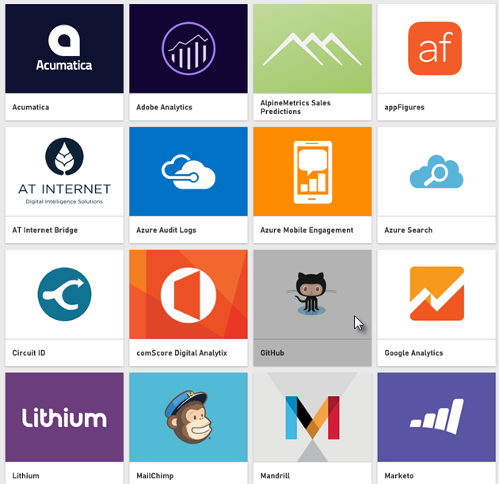
Adatforrások
Relációs adatbázis
SQL Server, Oracle, MySQL…
Egyéb adatbázis
HDInsight, Table Store, DocumentDB…
Fájl
Saját fájl, Onedrive, SharePoint
Excel, CSV, XML, JSON, Text
Szolgáltatások
GitHub, Google Analytics, Facebook, Application Insights…
Notes:
A rendszerhez számos „connector” tartozik, melyek mind egy-egy létező szoftverrel, illetve szolgáltatással teszik lehetővé az integrációt.

Slide 43
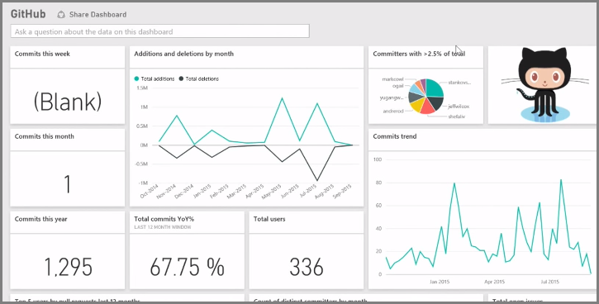
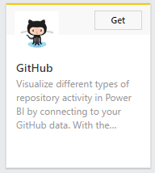
Github szolgáltatás
Notes:
Egy látványosabb illusztrációja az előzőeknek a GitHub connector. A képen ezt (illetve a connectoron keresztül betöltött adatok vizualizációját) látjuk

Slide 44
PowerBI Desktop
Adatbetöltés:
Forrás(ok) megadása
Adattisztítás
Adatszűrés
Modellezés:
Metaadatok
Összefüggések
Számított adatok
Idő alapú ábrázolás
Notes:
A szolgáltatást a legnagyobb mértékben a „PowerBI Desktop” nevű vastagkliens alkalmazással szabhatjuk testre. Ez az eszköz teszi lehetővé, hogy részletesen definiáljunk egy adatmodellt, meghatározva az adatok típusát és kapcsolatait. Ezt a modellt később a szolgáltatásba feltöltve, a szolgáltatáson ekresztül használhatjuk adatok elérésére

Slide 45
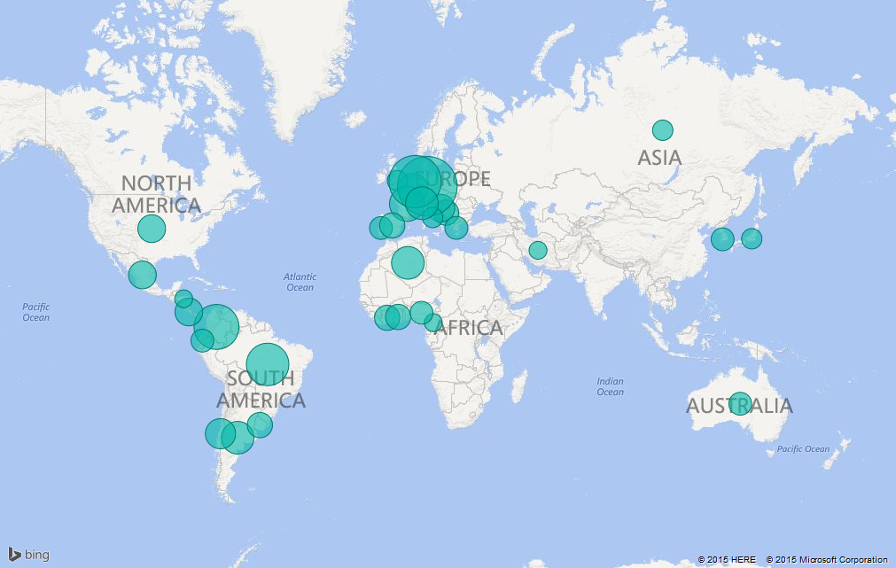
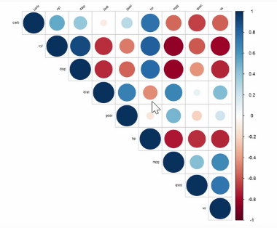
Vizualizációk
Interaktív adatmegjelenítés
Navigáció, nagyítás
Grafikonok, térképek
Interakció a vizualizációk között
Pl. egy grafikonon kijelölt elem meghatározza egy másik ábra adatforrását
R script alapú vizualizációk
Notes:
Az eszköz végső célja az adatmegjelenítés, ezt egy gazdag eszköztár teszi lehetővé, mely a hagyományos grafikonok mellett lehetővé teszi például, hogy Bing Maps-re vetísük, akár 3 dimenzióban az adatainkat, vagy például az open source R szkriptkönyvtár vizualizációit használjuk.

Slide 46
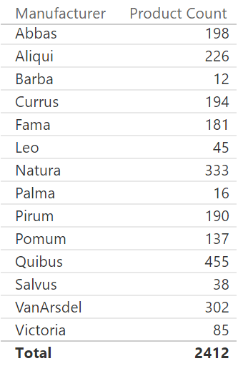
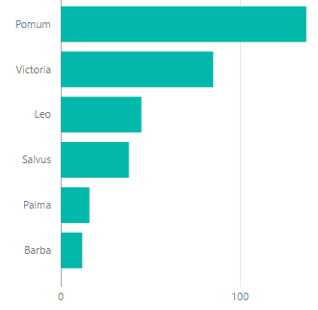
Szabadszöveges lekérdezés
Notes:
Végezetül pedig a modell alapján a rendszer lehetővé teszi szabadszavas lekérdezések megfogalmazását is. A rendszer képességeit megkötik a nyelvi korlátok, illetve jó, ha az adatmodell főbb fogalmait ismerjük, ezekkel együtt azonban tényleg látványos, természetes nyelven megfogalmazott lekérdezéseket tudunk összerakni, melynek eredményéhez a rendszer megpróbálja kiválasztani az ideális megjeleníést. A fenti példában például a gyárónként összegzett termékkészleteket a rendszer grafikonon mutatja meg, de egy pontosított lekérdezésben kérhetjük, hogy táblázatot lássunk

Slide 47
Gépi tanulás
Azure Machine Learning

Slide 48
“The goal of machine learning is to build computer systems that can adapt and learn from their experience.”
Tom Dietterich
Olyan algoritmusok, amik példaadatok alapján szabályszerűségeket ismernek fel, majd ezek alapján más, a példaadatokkal megegyező struktúrájú és szemantikájú adatokról hoznak döntéseket.

Slide 49
Gépi tanulás helye
Hogyan tudom elérni
Hogy megtörténjen?
Preskriptív analízis
Mi fog történni?
Előretekintő
analízis
Optimalizáció
Jóslás
Miért történt?
Érték
Diagnosztikai analízis
Mi történt?
Betekintés
Leíró analízis
Utóelemzés
Információ
Hagyományos BI
Haladó analitika
Source: Gartner
Nehézség
Notes:
Gartner felosztás
A gépi tanulási algortimusok az előretekintő és a preskriptív analízis területén vannak

Slide 50
Machine Learning
Jól használható, ha
A probléma megoldásához központi jelentőségű az előrejelzés
Sok múltbéli adat
Rosszul használható, ha
Az előrejelzés csak egy kis része a megoldásnak
Nincs előre jelezhető minta
Nincs elég múltbéli adat
Túl sok üzleti szabály irányítja az adat forrásának rendszerét

Slide 51
Machine Learning – Feladatok
Felügyelt tanulás
Adott input adott outputhoz rendelése
Nem felügyelt tanulás
Az előrejelzés csak egy kis része a megoldásnak
Nincs előre jelezhető minta
Nincs elég múltbéli adat
Túl sok üzleti szabály irányítja az adat forrásának rendszerét

Slide 52
Machine Learning – Feladatok
Osztályozás: Minden adathoz valamilyen kategóriát rendelni
Regresszió: Folytonos osztályozás (minden adathoz valamilyen érték rendelés egy nemdiszkrét értékhalmazból)
Klaszteranalízis: Az adatokat csoportokba rendelni; a csoportok nem ismertek, mint az osztályozásnál!
Dimenziócsökkentés: Adott dimenziójú inputot kisebb dimenziójúval reprezentálni
Sűrűségbecslés: Adatok eloszlásának felderítése
Rangsorolás: Sorba rendezés

Slide 53
Machine Learning – Alkalmazási lehetőségek
Gépi fordítás
Karakterfelismerés (OCR, postai osztályozó irányítószám alapján)
Spamszűrő
Robotika (autonóm intelligens rendszerek)
Természetes nyelvek feldolgozása
Bioinformatika, gyógyszerkutatás

Slide 54

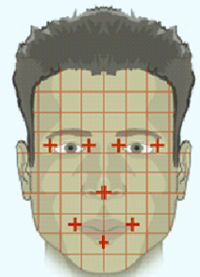
Machine Learning – Modell fejlesztése?
Célok meghatározása
Származtatott metrikák meghatáro-zása
Modell értékelése
Modell illesztés
Jellemzők kinyerése
Notes:
A machine learning megoldások mindegyike hasonló sémára épül (sőt, matematikailag sokszor mguk a megoldások is megfeleltethetőek egymásnak). Fenti ábra pontjai
Célok meghatározása: nem formális lépés, a rendszer finomítását jelzi
Származtatott metrikák definiálása: az absztrakció kitalálása, amivel a valóság egy darabját akarjuk leírni. Pl. ha arcot szeretnénk felismerni, vagy aláírások helyességét elemezni, akkor mely elemeket akarjuk mérni?
Jellemzők kinyerése: a gyakorlati alkalmazások során ez is egy nehéz és komplex lépés. Általában képekről, vagy egyéb szenzormérésekből kell beazonosítanunk és megmérnünk a korábban definiált jellemzőket
Modell illesztés: nézzük meg, mit tud a rendszerünk
Modell értékelése: szinte minden ML megoldásnál fontos, hogy legyen néhány objektív mutatónk, mellyel el tudjuk dönteni, hogy rendszerünk javult, vagy romlott a korábbi iterációkhoz képest. Ez a mutató sokszor a tanítási algoritmus során is kulcsszerepet játszik
Képek forrásai:
http://www.techcyn.com/feature.php?id=mf

Slide 55
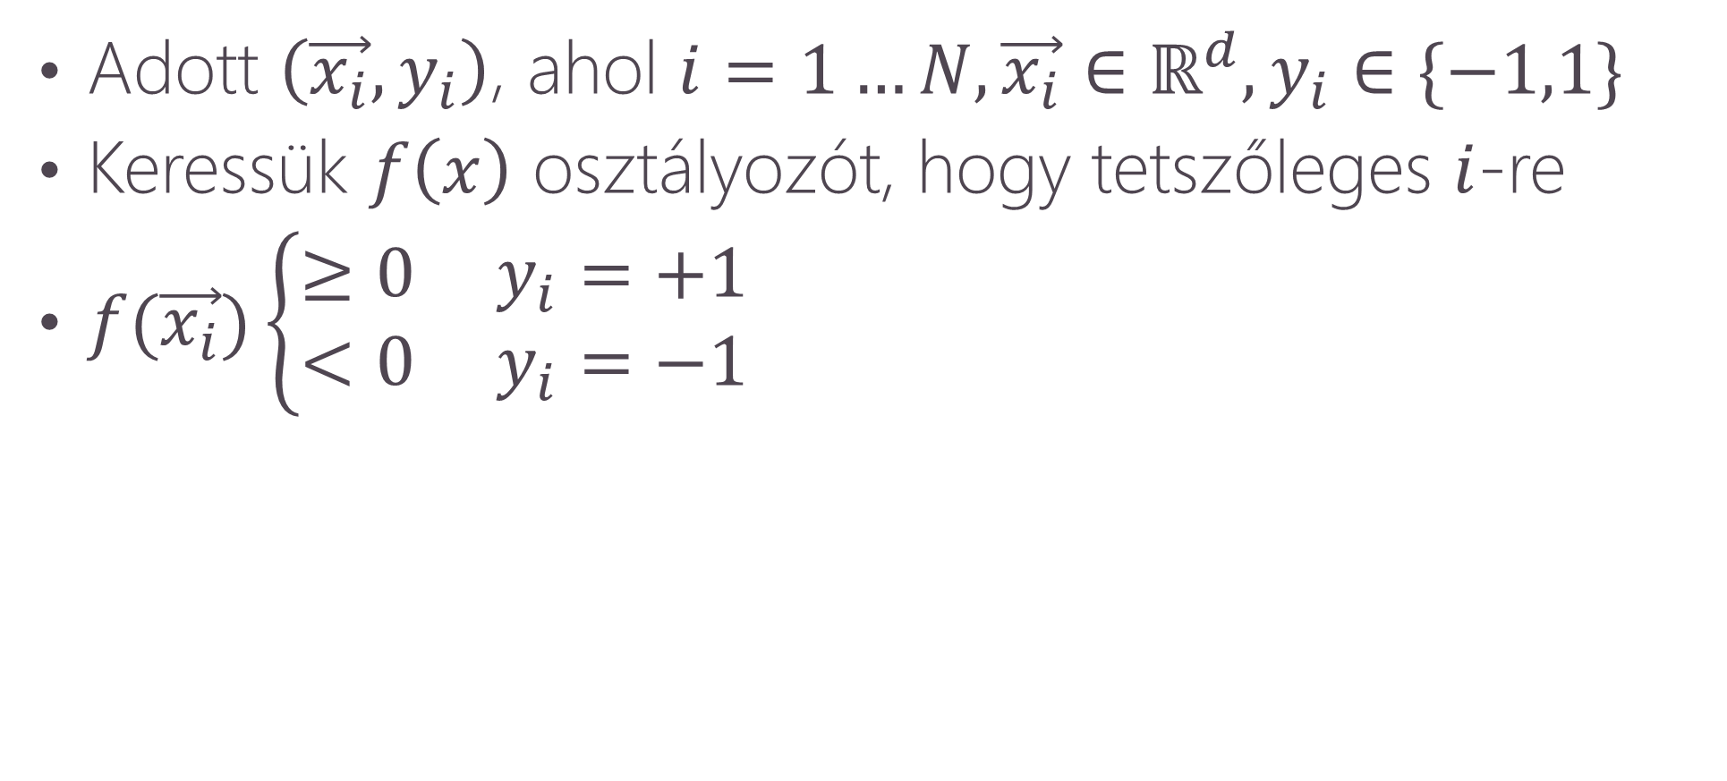
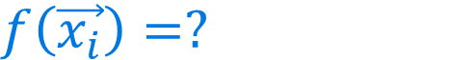
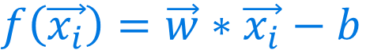
Support Vector Machine – SVM
Adott $\left(\vec{x_{i}},y_{i}\right)$, ahol $i=1…N, \vec{x_{i}}∈ℝ^{d}, y_{i}∈\{−1,1\}$
Keressük $f\left(x\right)$ osztályozót, hogy tetszőleges $i$-re
$f(\vec{x_{i}})\left\{\begin{aligned}≥0 y_{i}=+1 \\ <0 y_{i}=−1\end{aligned}\right.$
$f\left(\vec{x_{i}}\right)=\vec{w}∗\vec{x_{i}}−b$
$f\left(\vec{x_{i}}\right)=?$
Lineárisan nem szétválasztható
Lineáris osztályozó
Notes:
A továbbiakban érdekességként megnézünk két ML megoldást, az SVM-et és neurális hálókat
Az SVM egy felügyelt tanítási modell, mely a mintáinkat két osztály valamelyikéhez tudja hozzárendelni, azok tulajdonságai alapján.
Tegyük fel, hogy egy-egy vizsgált adatpontunkat egy-egy d dimenziós vektor (x_{i}) írja le, és minden egyes adatpontunk egyértelműen 2 osztály valamelyikéhez tartozik (y_{i}=1, vagy y_{i}=-1). Ebben az esetben az osztályozó egy olyan függvény, amely tetszőleges x_{i} vektorhoz negatív számot rendel, ha y_{i}=-1 és nemnegatívat, ha y_{i}=1. Ezzel tulajdonképpen ez a függvény egy d dimenziós hipersíkot ír le a d dimenziós térben, mely a két osztályt szétválasztja.
Bár a problémának van optimális megoldása, a konkrét megoldás megtalálása egy hosszadalmas iteratív folyamat, melyre egy hatékony heurisztikát definiál az SVM (azáltal, hogy a hipersíkhoz közelebbi vektorokra (az ún szupport-vektorokra) koncentrál.
A bal oldali ábrán egy ilyen kétosztályos problémát látunk, melyre egy egyszerű lineáris megoldást találhatunk. Látható viszont, hogy a jobboldali ábrához komplexebb megoldásra van szükségünk, ezt az SVM komplexebb leképzési megoldással (kernel függvénnyel) oldja meg

Slide 56







Neurális hálók
$$h_{1}$$
$$g_{1}$$
$$x$$
$$h_{2}$$
$$f$$
$$g_{2}$$
$$h_{3}$$
Notes:
A neurális hálók esetében csak az alapgondolatot ismertetjük. Miközben az SVM alkalmas egyszerűbb, 2 osztályos problémák eldöntésére, a neurális hálók komplexebb feladatok esetében is jól használható, így például számjegyek, képek felismerésére.
Az alapgondolat, hogy egyetlen bonyolult függvényt (mely például egy számjegyről eldönti az értékét) egyszerűbb lineáris függvényekkel modellezünk. A mechanizmust az idegrendszer működéséhez szokták hasonlítani, ahol az egyszerűbb függvények a neuronoknak felelnek meg. Ezeket a „neuronokat” különöböző súlyú élekkel kötjük össze, így egyes neuronok kimenetei különböző súllyal határozzák meg más neuronok bemeneteit.
Bár a rendszer elvi síkon igazán lenyűgöző tanulási képességekkel rendelkezik, a tanítása sokszor komoly háttérismereteket igényel:
Milyen formában adjuk meg a bementi, illetve az elvárt kimeneti adatokat?
Milyen jellegű és mennyiségű tanító mintával dolgozzunk? (összetettebb feladatoknál több 10-100 ezres minták teljesen normálisak)
Mennyi ideig és hogyan tanítsuk a rendszert (mely során a kapott bemenet-kimenet párok alapján) behangolódnak a neuronok közti súlyok
Hány neuront alkalmazzunk és milyen szerkezetben?
Egy rendkívül szemléletes összefoglaló anyag a témáról:
https://www.udacity.com/course/deep-learning--ud730

Slide 57
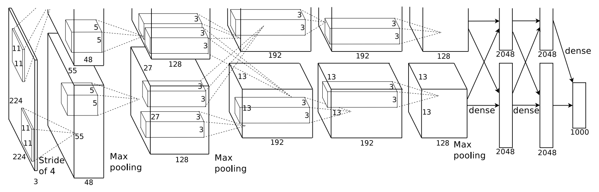
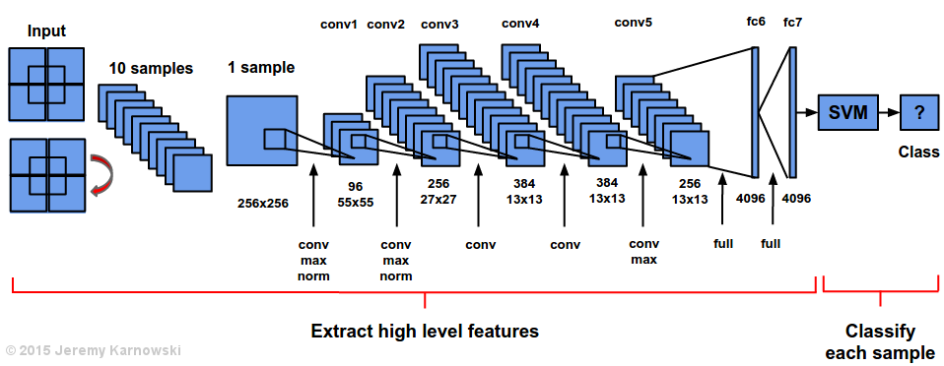
Alexnet
Notes:
Az Alexnet egy népszerű neurális háló struktúra, melyet képek feldolgozásához és osztályozásához használtak, s mely az összes ismert konfigurációt legyőzte egy 2012-es nemzetközi képfeldolgozó versenyben, ahol 15 millió képes adatbázis alapján kellett képeket 1000 különböző osztályba besorolni.
A rendszer a képekből vett különböző felbontású ablakokat elemez és értelmez. Ez lehetővé teszi, hogy a különböző rétegek a képek különböző komplexitású jellemzőit tanulják meg felismerni. A rendszer összességében több mint 10.000 neuronból áll
A második ábra az Alexnet egy két GPU-ra optimalizált architektúráját mutat be. Az ábrák részletes értelmezéséhez szükséges háttérinformációk a kapcsolódó cikkben elérhetőek.
Alexnet:
https://papers.nips.cc/paper/4824-imagenet-classification-with-deep-convolutional-neural-networks.pdf
Képek:
https://jeremykarnowski.wordpress.com/2015/07/15/alexnet-visualization/
@MISC{karnowski:alexnet, author = {Karnowski, Jeremy}, title = {AlexNet + SVM}, year = {2015}, note = {Online; accessed INSERT DATE}, url = {https://jeremykarnowski.files.wordpress.com/2015/07/alexnet2.png} }

Slide 58
Machine Learning – Feature engineering
Feature engineering: Az adathalmazból azoknak a mezőknek a kiválasztása vagy az alapján olyan új mezők létrehozása, amelyek a legjobb modell előállítását segítik.
(iskolázottság, kedvenc szín, éves fizetés) adathalmaz esetén ha az „éves fizetés” az előre jelzendő cél, az „iskolázottság” egy jó feature, a „kedvenc szín” nem
Ökölszabály: próbáljunk meg olyan adathalmazt választani, hogy az egyes osztályokba esés valószínűsége monoton kövesse az adathalmaz értékének változását
Továbbra is szükséges az emberi tudás, a gép csak az optimalizációs algoritmust adja!

Slide 59
Machine Learning – Problémák
Jó ML algoritmusok fejlesztése, megírása költséges
Sok eszköz szükséges egy ML megoldás lefejlesztéséhez (adatgyűjtés, előkészítés, modellfejlesztés)
Nehéz a modellt üzleti értékké fordítani, a modellt szolgáltatásként publikálni
Erőforrás-igényes, nehezen skálázható

Slide 60
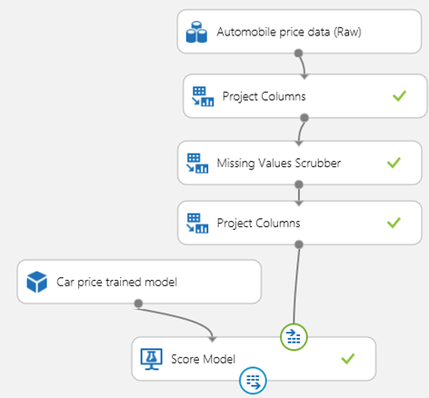
Azure Machine Learning
SaaS adatfeldolgozó szolgáltatás, melynek fókuszában a gépi tanulási és egyéb osztályozási algoritmusok állnak
Számos algoritmus előre elkészítve, paraméterezhető komponensként rendelkezésre áll
A tanítás során felhasználhatjuk a felhő erőforrásait
Elkészült, betanított modellünket webes szolgáltatásként elérehtővé tehetjük
Notes:
Kép forrása:
- Saját screenshot

Slide 61
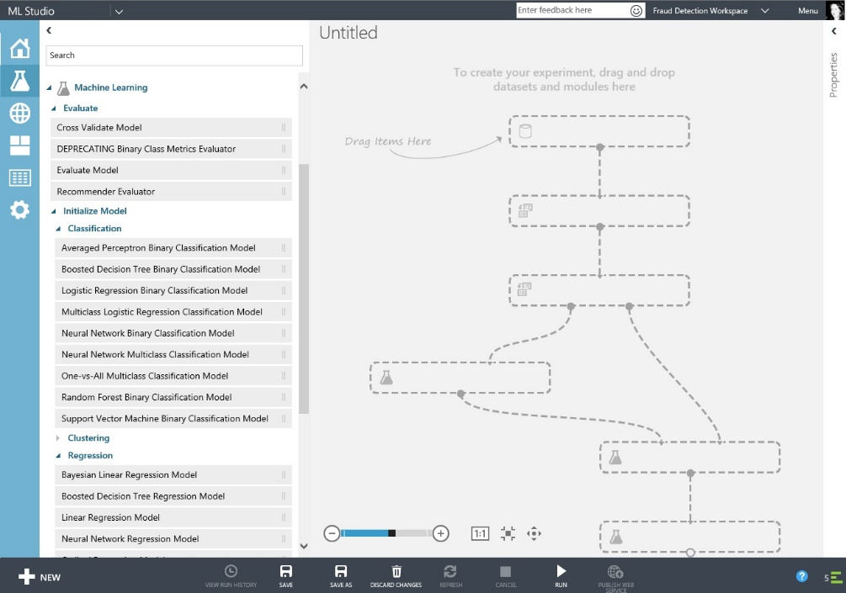
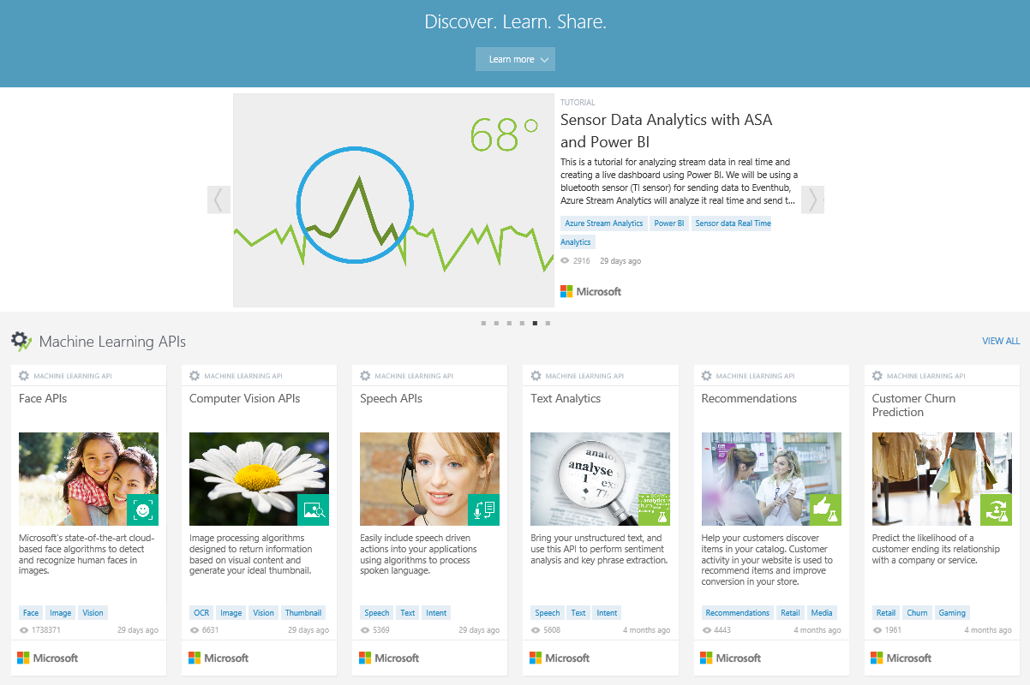
Azure Machine Learning
Prediktív analízis Azure-ban
Előregyártott ML algoritmusok
MS + R + Python + BYOA
ML Studio: kényelmesen, jól használható eszköz
Gyorsan kapunk eredményeket, gyorsan tudunk javítani
Vizuális workflow és kísérlettervezés
Váltsuk minél egyszerűbben és hamarabb szolgáltatássá a modelltt
Teljes ML Appok késíztése & vagy REST API publikáció
ML Gallery
ML alapú alkalmazások előrecsomagolva

Slide 62
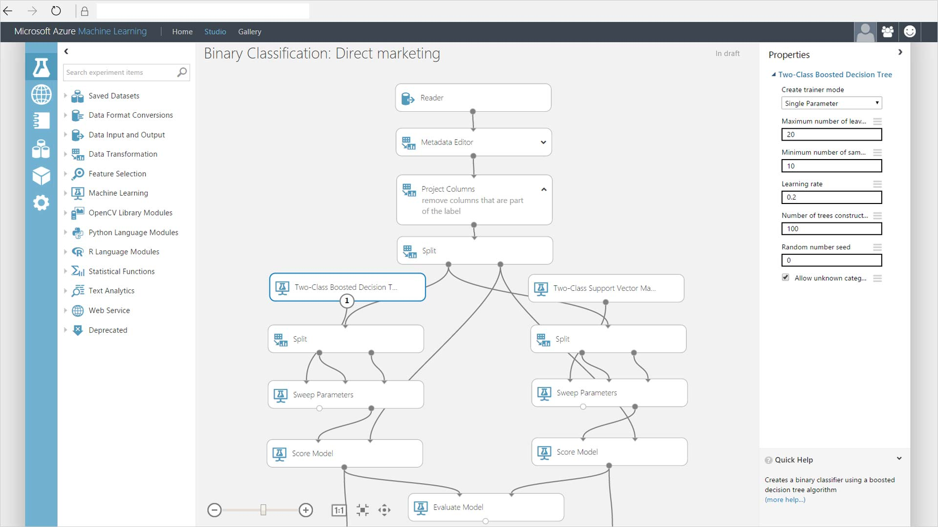
ML Studio
https://studio.azureml.net
Notes:
Azure Machine Learning Studio

Slide 63
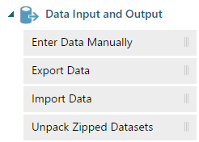
ML Studio
Webes folyamatszerkesztő
Szerkesztés, futtatás, adat és eredményvizualizálás
Adatforrás(ok)
Hadoop
SQL
Azure Table
Azure Blob (CSV, ARFF, TSV, Excel)…
Notes:
Az ML Studio egy komplett webes szerkesztő frontend a Machine Learning szolgáltatásokhoz.
A rendszer számos külső adatforráshoz képes kapcsolódni, melyek adatait beolvasás után egységes formátumban „áramoltatja” keresztül a rendszeren.

Slide 64
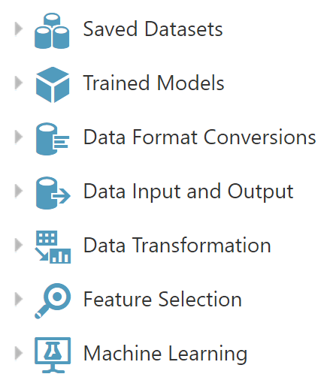
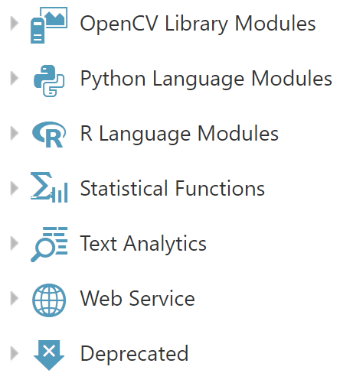
További modulok
Notes:
A fenti lista nyers felsorolása a fontosabb modul-kategóriáknak, melyekkel az ML Studio-ban találkozhatunk. Emeljük ki a fontosabbakat:
Saved Datasets: saját, és minta adatbázisok
Trained Models: egy kísérlet része lehet egy már korábban betanított model
Data Input and Output: lásd előző slide
Data Transformation: szűrés, adatok összekapcsolása, duplikátumszűrés, skálázás, normalizálás, mezőtranszformálás stb.
Machine Learning: gépi tanulási algoritmusok és a futtatásukhoz szükséges komponensek
OpenCV: az OpenCV egy népszerű nyílt forráskódú képfeldolgozó osztálykönyvtár. 2016.06.09-én 2 modult tartalmazott (képek beolvasása, arcfelismerés)
R Language Modules / Python Language Modules: tetszőleges R és Python kód futtatása. Az R egy népszerű open source matematikai/statisztikai osztálykönyvtár (hasonló, mint a Matlab)
Web Service: a kísérletünk eredményeit, például a betanított osztályzót webes szolgáltatásként publikálhatjuk. E szolgáltatás bemeneteit és kimeneteit köthetjük itt be

